Slide 1
숙제4. 정렬 알고리즘
담당교수 : 김영식

Slide 2


백준 온라인저지 https://www.acmicpc.net/
백준 온라인저지 회원가입하고 문제를 해결
해당 문제 소스코드와 “맞았습니다!!”스크린 샷 제출

Slide 3

TUKorea 온라인저지 http://210.93.60.51/
TUKorea 온라인저지는 반드시 학번으로 회원가입
해당 문제 소스코드와 Accepted 스크린 샷 제출

Slide 4

Programmers https://school.programmers.co.kr/
Programmers 회원가입하고 문제를 해결
해당 문제 소스코드와 통과 스크린 샷 제출

Slide 5
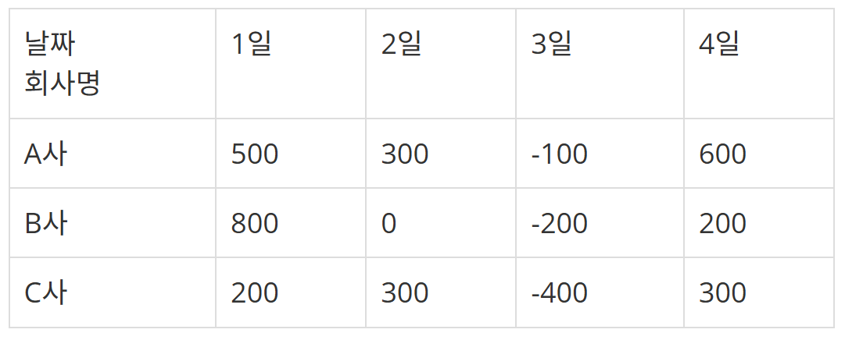
1. 주식투자 (백준, 구현) https://www.acmicpc.net/problem/13416
A사, B사, C사 중에 장이 열릴 때 정한 회사의 주식을 산다. 그 다음 장이 닫힐 때 그날 산 주식을 모두 판다.
N일 동안 규칙을 지키면서 매일 최적의 투자를 할 경우 최대 얼마를 벌 수 있었는지 궁금해졌다.
표에서 1일째에는 B사, 2일째에는 A사, 또는 C사, 3일째에는 어떤 주식을 사도 손해가 나므로 주식을 사지 않는다. 4일째에는 A사. 이렇게 주식 투자를 할 경우 800 + 300 + 0 + 600 = 1700

Slide 6
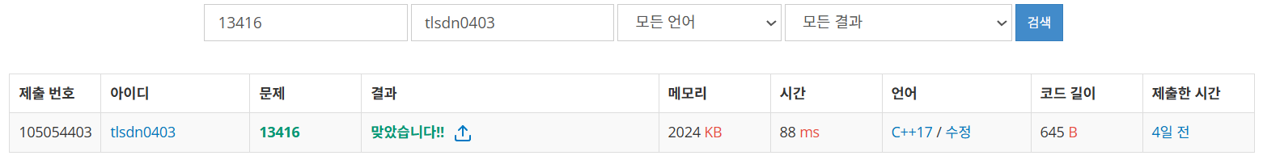
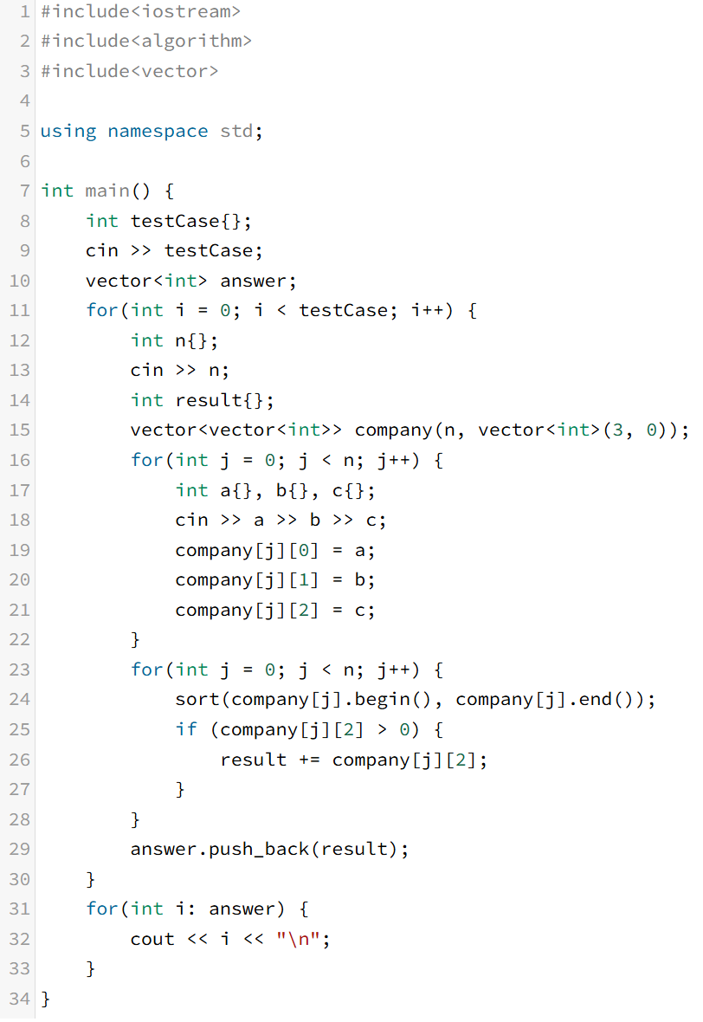
1. 주식투자

Slide 7
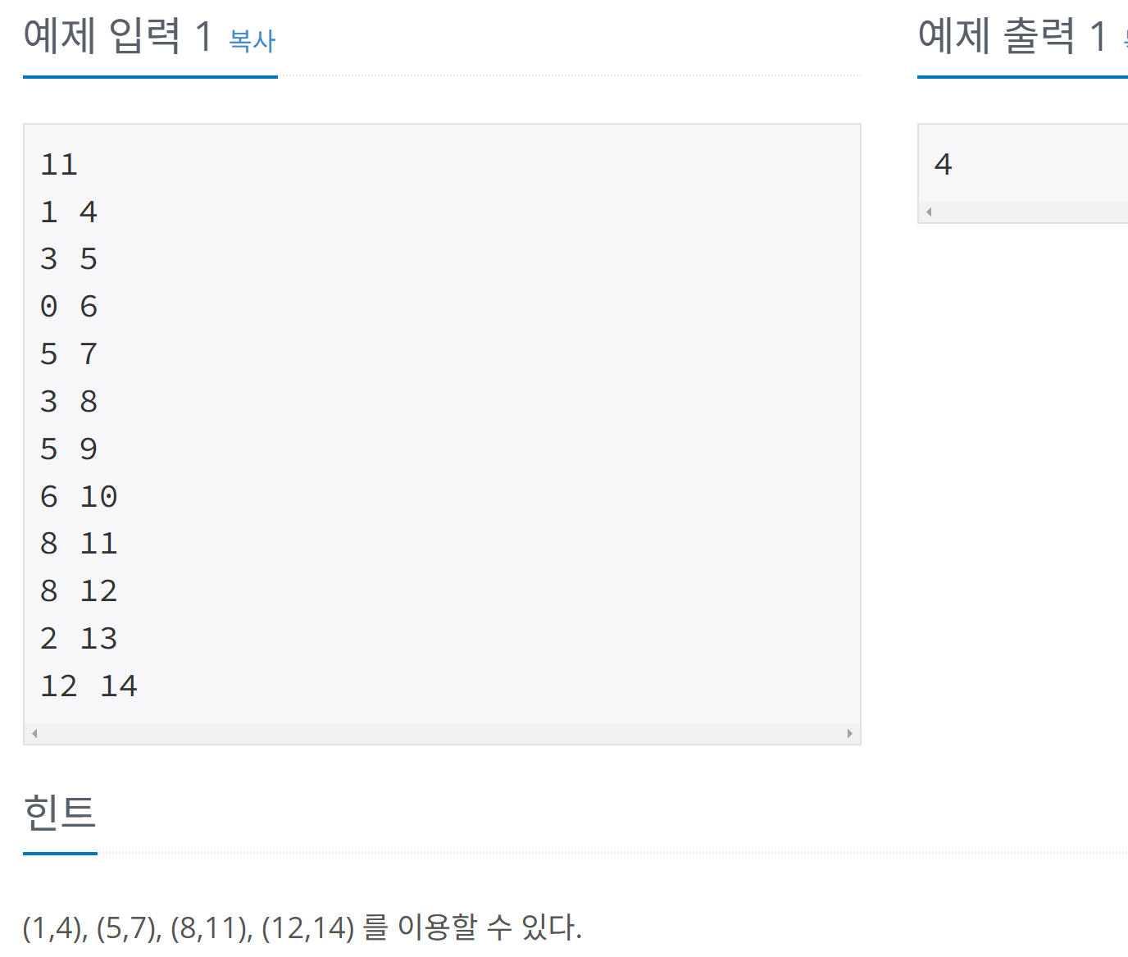
2. 회의실 배정(백준, 정렬, 그리디) https://www.acmicpc.net/problem/1931
각 회의가 겹치지 않게 회의실을 사용할 수 있는 회의 최대 개수를 찾아보자.
단, 회의는 한번 시작하면 중간에 중단될 수 없으며 한 회의가 끝나는 것과 동시에 다음 회의가 시작될 수 있다.
회의의 시작시간과 끝나는 시간이 같을 수도 있다. 이 경우에는 시작하자마자 끝나는 것으로 생각하면 된다.
# // 입력이 다음과 같은 경우 회의 끝나는 시간과 시작 시간 둘다 적용해서 정렬해야 한다. # 2 # 2 2 # 1 2

Slide 8

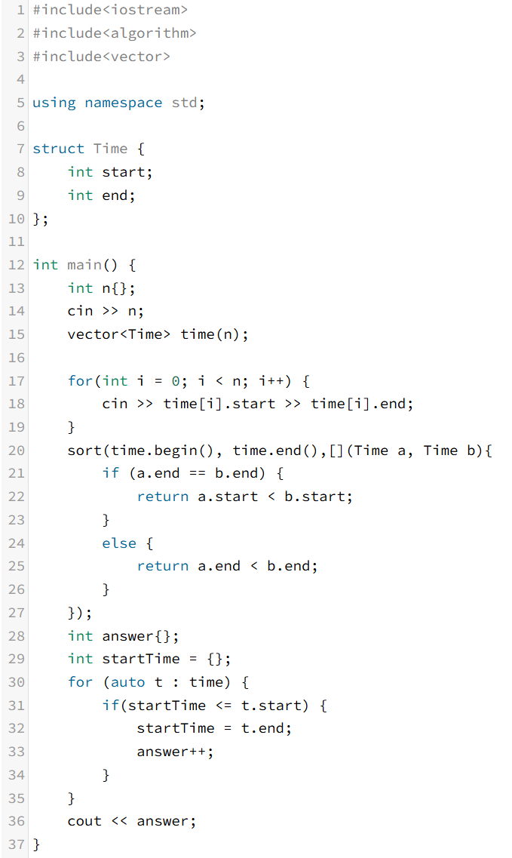
2. 회의실 배정

Slide 9
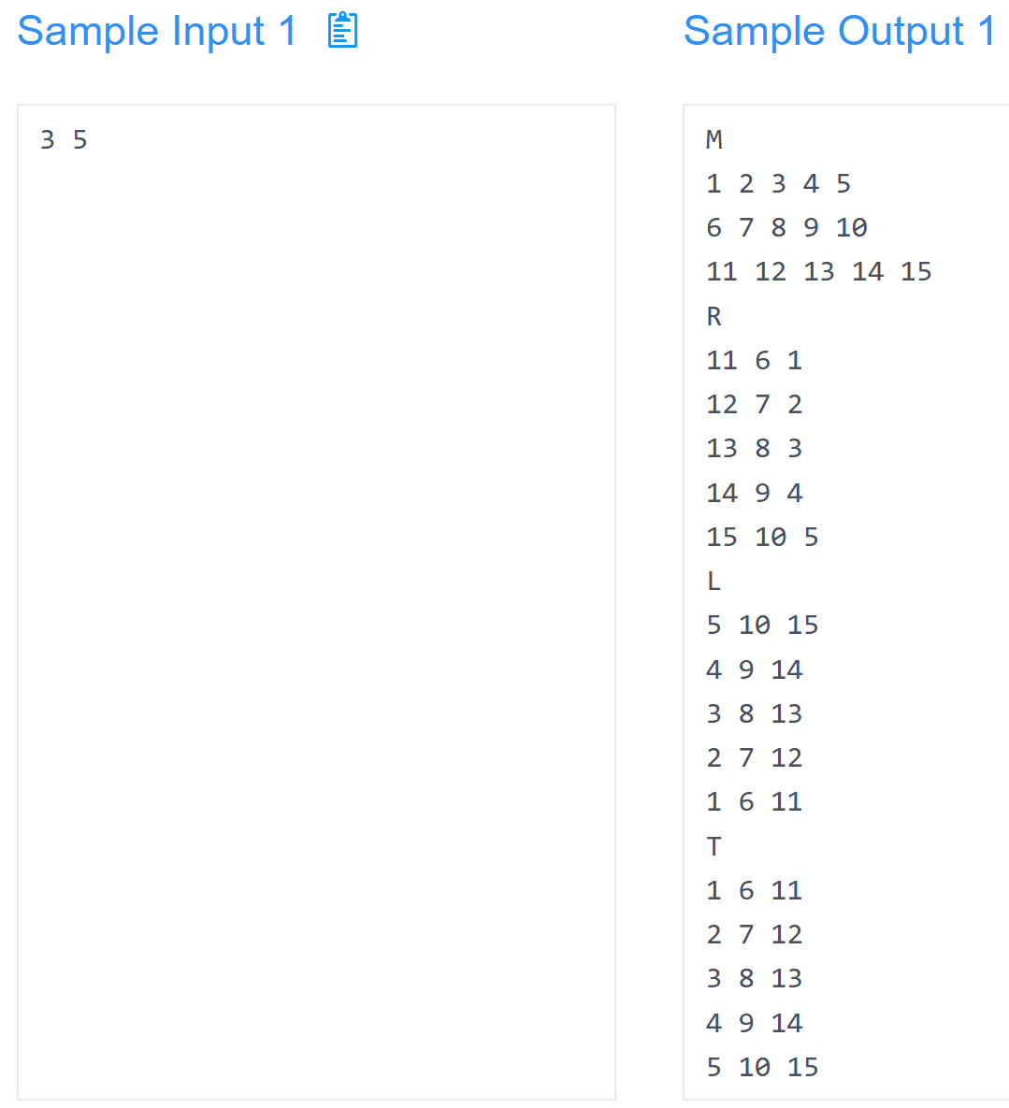
3. 행렬 게임(TUKorea, 구현) http://210.93.60.51/problem/0063
우선 표준 입력으로 A, B을 입력 받고 A행 B열 행렬 M을 구성한 후, M행렬을 오른쪽 회전한 행렬 R, 왼쪽 회전한 행렬 L, 전치행렬 T를 각각 구해서 표준 출력한다.

Slide 10
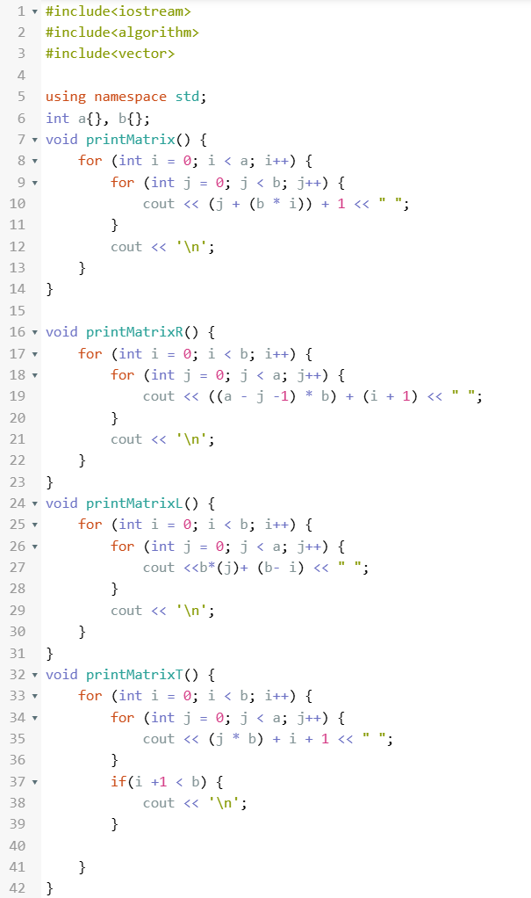
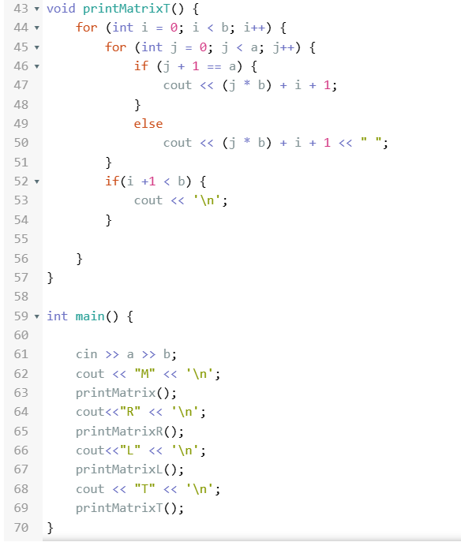
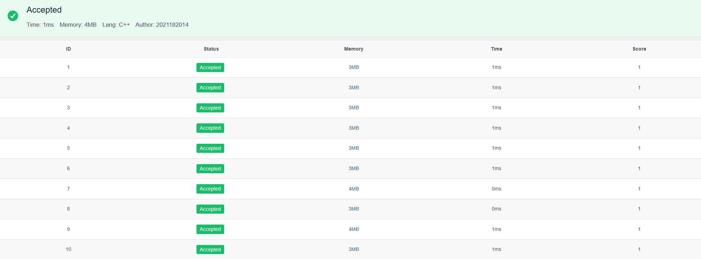
3. 행렬 게임

Slide 11
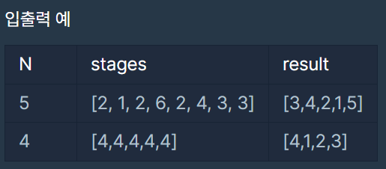
4. 실패율 (Programmers, 구현, 정렬) https://school.programmers.co.kr/learn/courses/30/lessons/42889
실패율 = 스테이지에 도달했으나 아직 클리어하지 못한 플레이어의 수 / 스테이지에 도달한 플레이어 수
전체 스테이지의 개수 N, 게임을 이용하는 사용자가 현재 멈춰있는 스테이지의 번호가 담긴 배열 stages가 매개변수로 주어질 때, 실패율이 높은 스테이지부터 내림차순으로 스테이지의 번호가 담겨있는 배열을 return 하도록 solution 함수를 완성하라.
실패율이 같다면 작은 번호의 스테이지가 먼저 오도록 한다.
스테이지에 도달한 유저가 없는 경우 해당 스테이지의 실패율은 0.

Slide 12
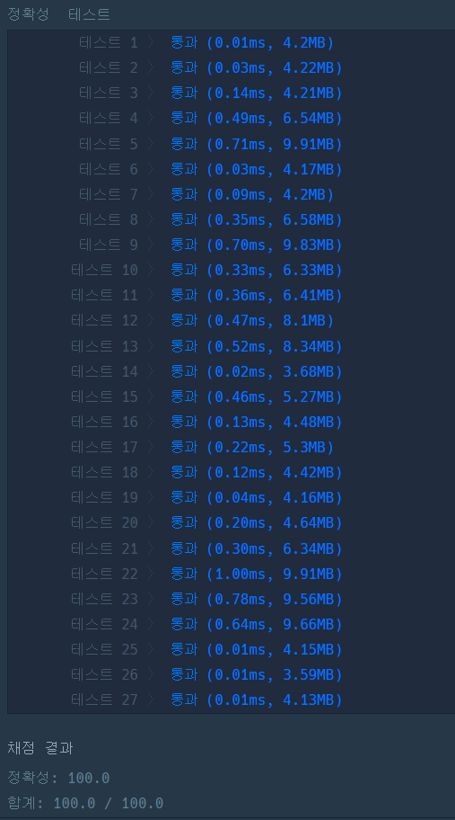
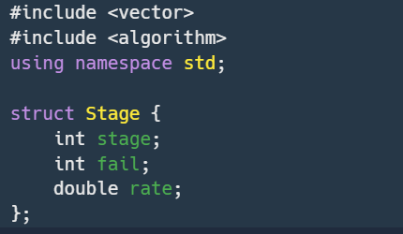
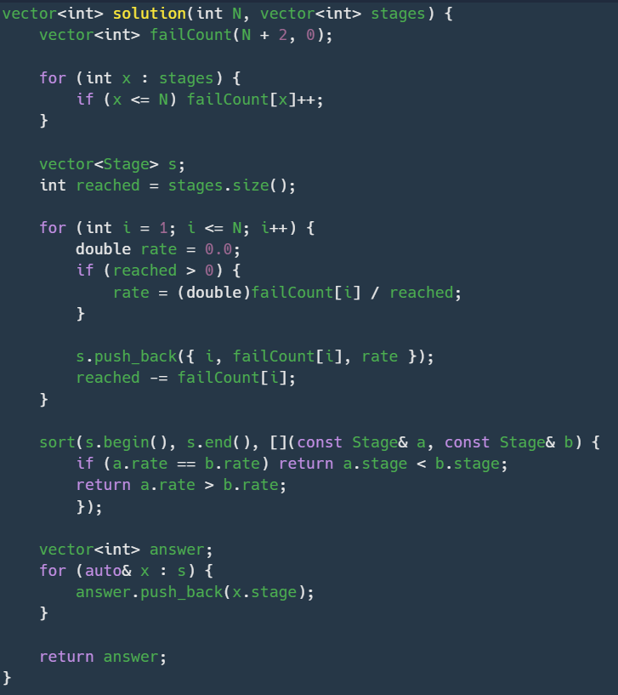
4. 실패율 (Programmers, 구현, 정렬)

Slide 13
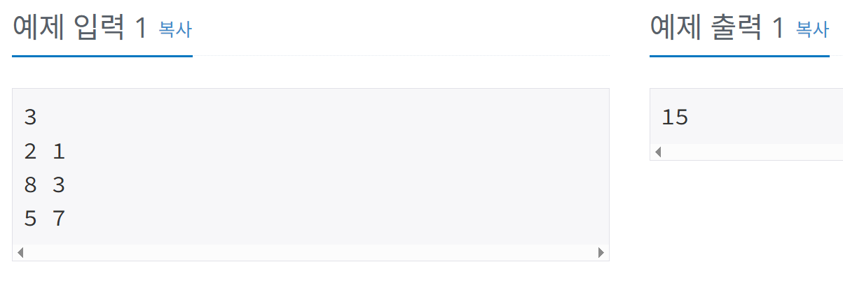
5. 소가 길을 건너간 이유 3(백준, 정렬, 그리디) https://www.acmicpc.net/problem/14469
N마리의 소가 이 농장에 방문하러 왔다. 소가 도착한 시간과 검문받는 데 걸리는 시간은 소마다 다르다. (물론 같을 수도 있다.) 두 소가 동시에 검문을 받을 수는 없다.
예를 들어, 한 소가 5초에 도착했고 7초 동안 검문을 받으면, 8초에 도착한 그 다음 소는 12초까지 줄을 서야 검문을 받을 수 있다.
첫 줄에 100 이하의 양의 정수 N이 주어진다. 다음 N줄에는 한 줄에 하나씩 소의 도착 시각과 검문 시간이 주어진다.
모든 소가 농장에 입장하는 데 걸리는 최소 시간을 출력한다.

Slide 14
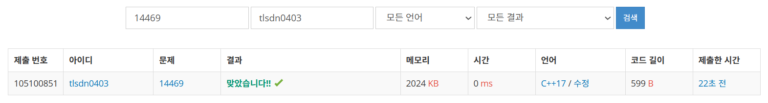
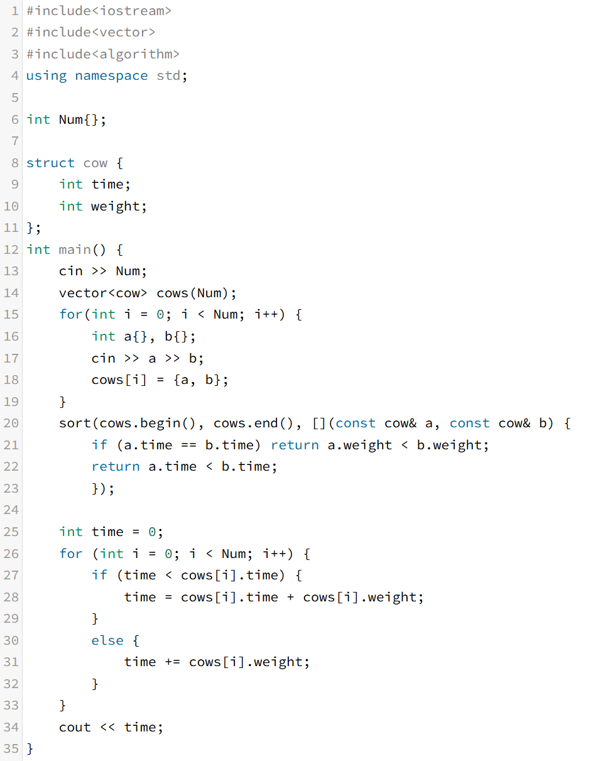
5. 소가 길을 건너간 이유 3

